Slide 1


16장 멀티스레딩
파워자바(개정3판)

Slide 2
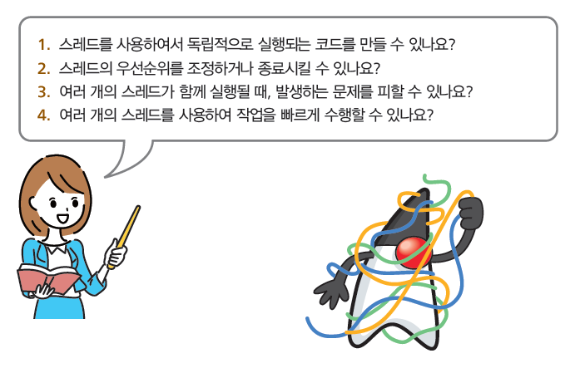
16장의 목표

Slide 3
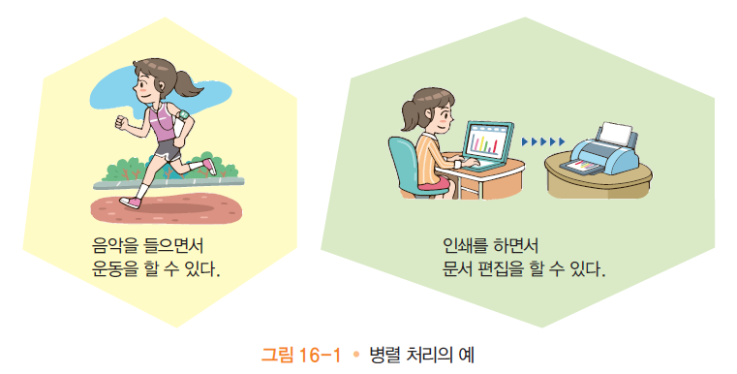
멀티태스킹
멀티 태스킹(muli-tasking)는 여러 개의 애플리케이션을 동시에 실행하여서 컴퓨터 시스템의 성능을 높이기 위한 기법이다

Slide 4
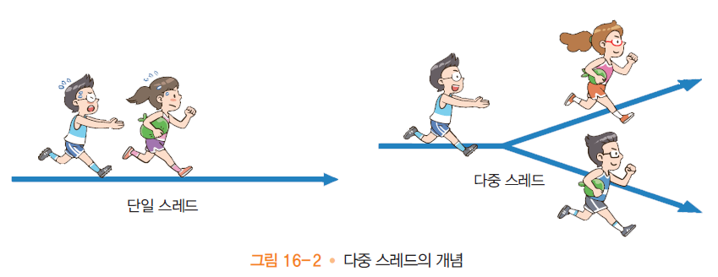
스레드란?
다중 스레딩(multi-threading)은 하나의 프로그램이 동시에 여러 가지 작업을 할 수 있도록 하는 것
각각의 작업은 스레드(thread)라고 불린다.

Slide 5
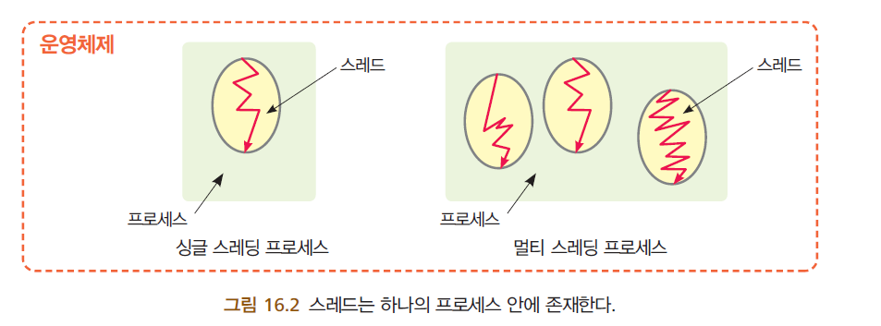
프로세스와 스레드
프로세스(process): 자신만의 데이터를 가진다.
스레드(thread): 동일한 데이터를 공유한다.

Slide 6
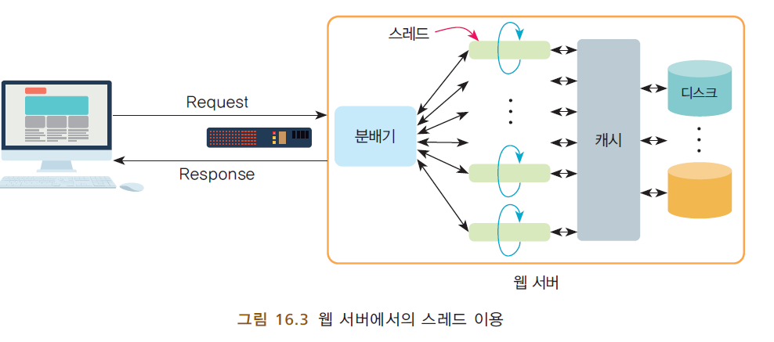
스레드를 사용하는 이유
프로그램을 보다 빠르게 실행하기 위하여 멀티 스레딩을 사용한다.
최근의 CPU는 속도가 매우 빠르며 여러 개의 코어가 포함되어 있기 때문에, 하나의 스레드로는 모든 코어를 이용할 수 없다.
멀티스레딩을 사용하면 여러 코어를 최대한 활용할 수 있다.

Slide 7
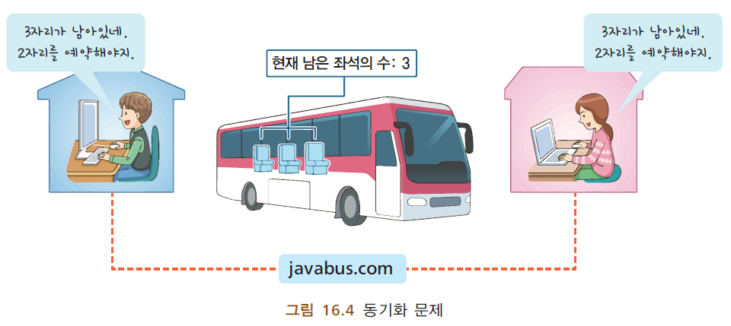
멀티스레딩의 문제점
여러 스레드들이 같은 데이터를 공유하게 되면 동기화라고 하는 까다로운 문제가 발생하기 때문이다.

Slide 8
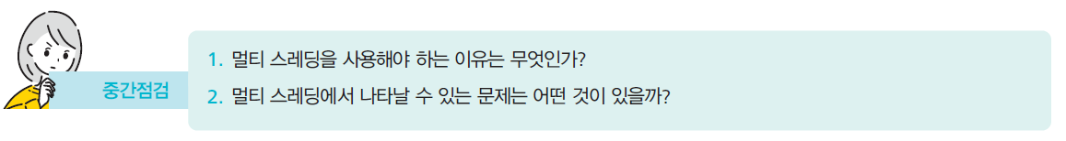
중간점검

Slide 9
스레드 생성과 실행
스레드는 Thread 클래스가 담당한다.
Thread t = new Thread(); // 스레드 객체를 생성한다.
t.start(); // 스레드를 시작한다.

Slide 10
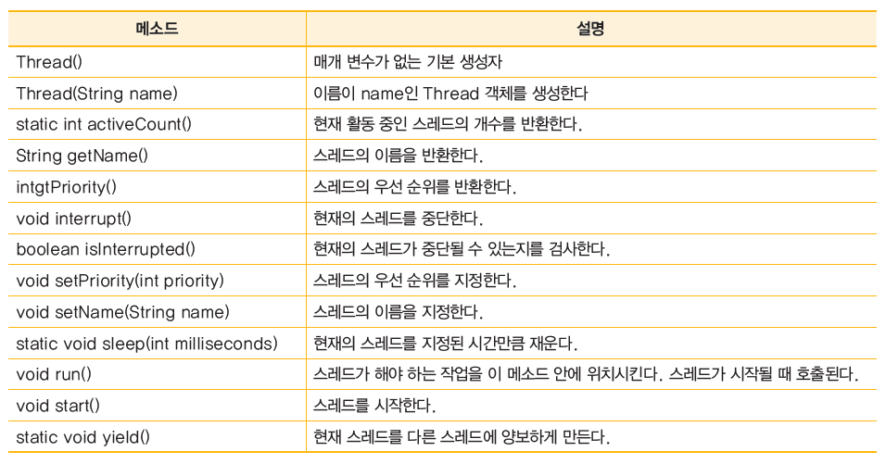
Thread 클래스

Slide 11
스레드를 생성하는 방법
Thread 클래스를 상속하는 방법: Thread 클래스를 상속받은 후에 run() 메소드를 재정의한다. run() 메소드 안에 작업을 기술한다.
Runnable 인터페이스를 구현하는 방법: run() 메소드를 가지고 있는 클래스를 작성하고 ,이 클래스의 객체를 Thread 클래스의 생성자를 호출할 때 전달한다.

Slide 12
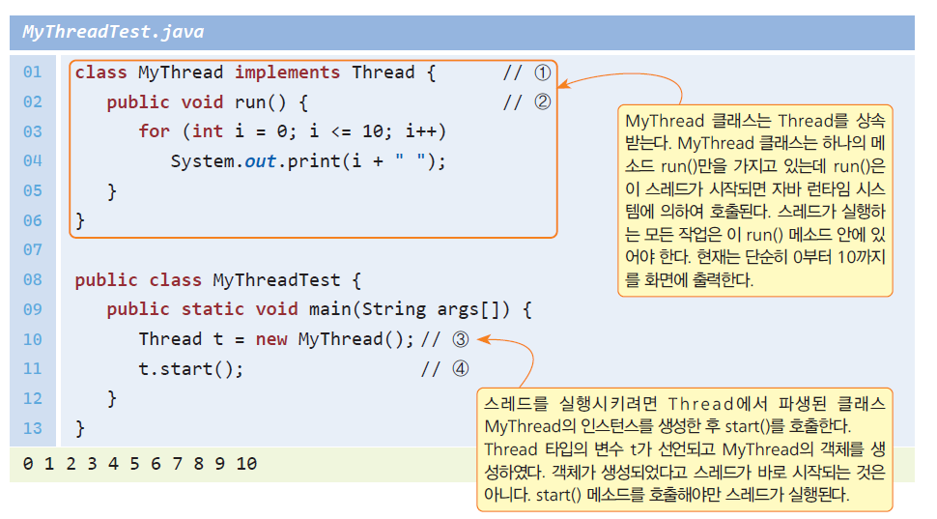
Thread 클래스를 상속하는 방법

Slide 13

Runnable 인터페이스를 구현하는 방법
Runnable 인터페이스를 구현한 클래스를 작성한다.
run() 메소드를 작성한다.
Thread 객체를 생성하고 이때 MyRunnable 객체를 인수로 전달한다.
start()를 호출하여서 스레드를 시작한다.
Thread 객체 = 일꾼
Runnable 객체 = 작업의 내용

Slide 14
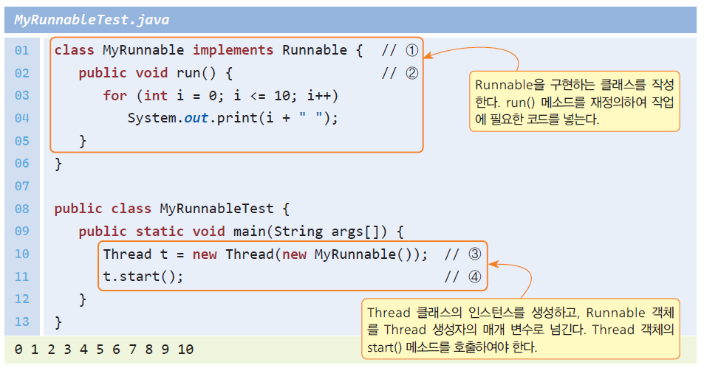
Runnable 인터페이스를 구현하는 방법

Slide 15
예제: 스레드 2개 만들어보기
0부터 10까지 세는 스레드를 두 개 만들어보자. 2개의 스레드가 실행되면서 스레드의 출력이 섞이는 것을 알 수 있다.

Slide 16
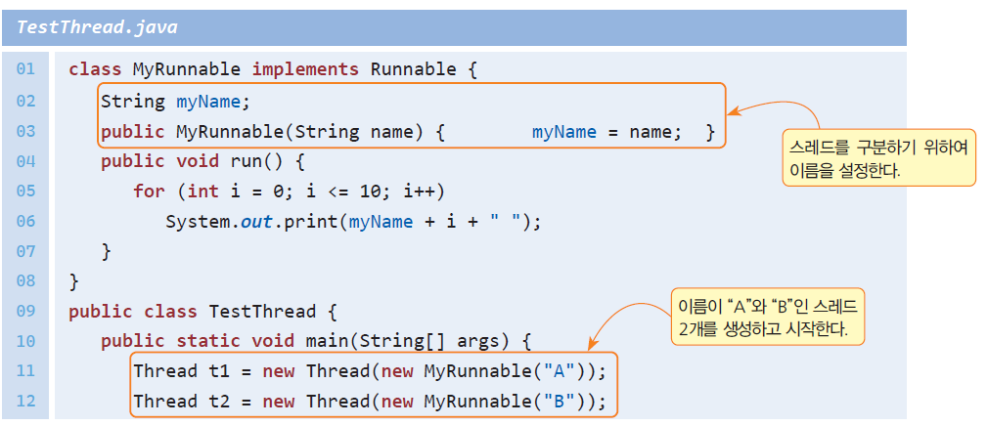
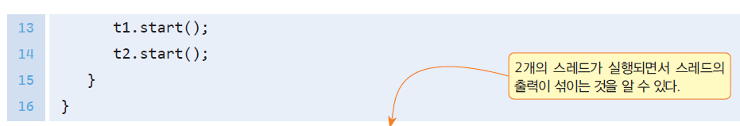
예제: 스레드 2개 만들어보기

Slide 17
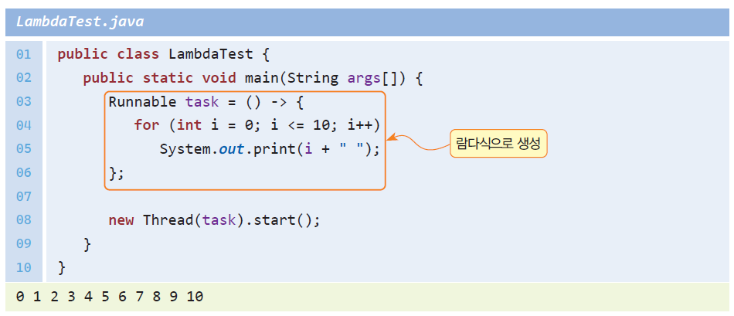
람다식을 이용한 스레드 작성
Java 8 버전부터 추가된 람다식은 스레드 프로그래밍에도 많이 활용된다.

Slide 18
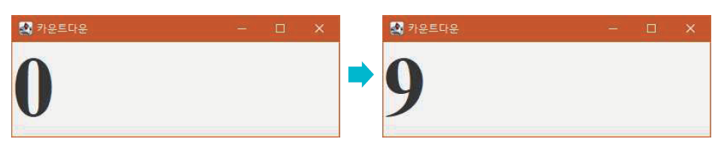
예제: 그래픽 버전 카운터 만들어보기
스윙 컴포넌트를 사용하여서 0부터 10까지 1초 단위로 카운트다운하는 애플리케이션을 그래픽 모드로 작성하여 보자.

Slide 19
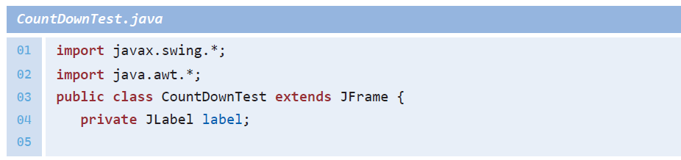
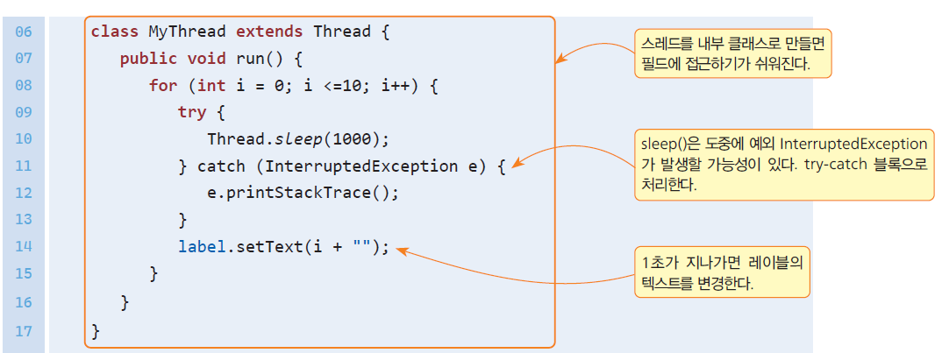
예제: 그래픽 버전 카운터 만들어보기

Slide 20
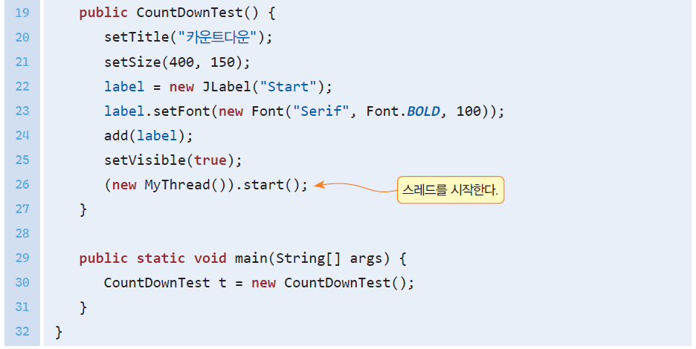
예제: 그래픽 버전 카운터 만들어보기

Slide 21
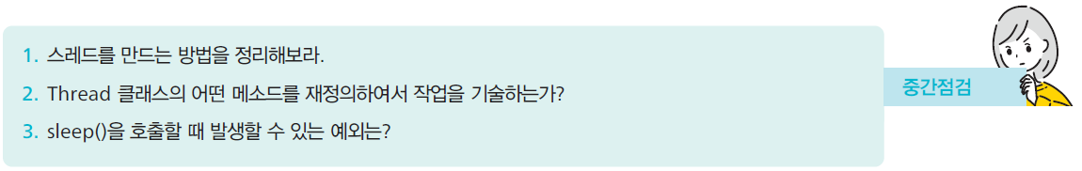
중간점검

Slide 22
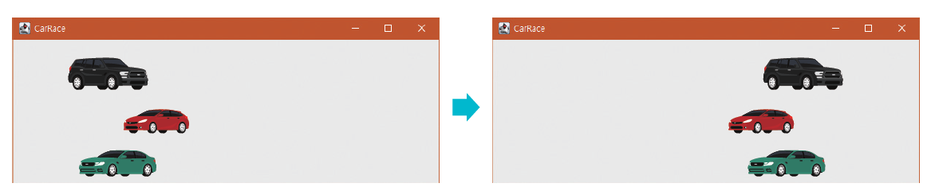
Lab: 자동차 경주 게임 만들기
3대의 자동차는 이미지를 나타내는 3개의 레이블로 구현된다. 스레드를 사용하여서 0.1초에 한 번씩 난수의 값만큼 자동차의 위치를 변경해보자.

Slide 23
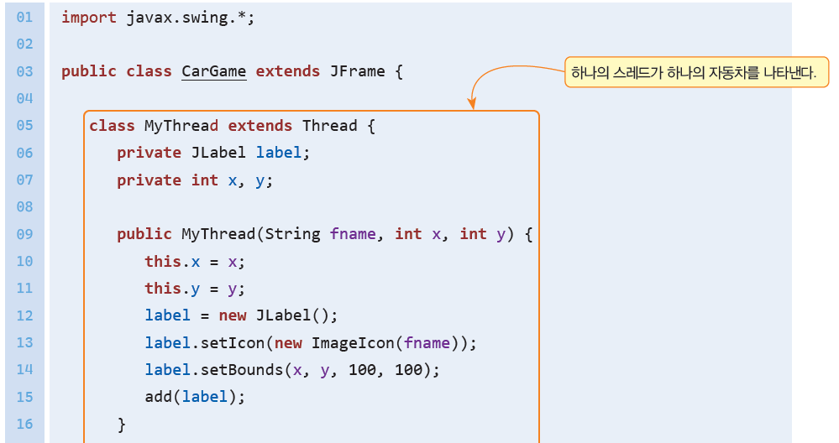
Sol: 자동차 경주 게임 만들기

Slide 24
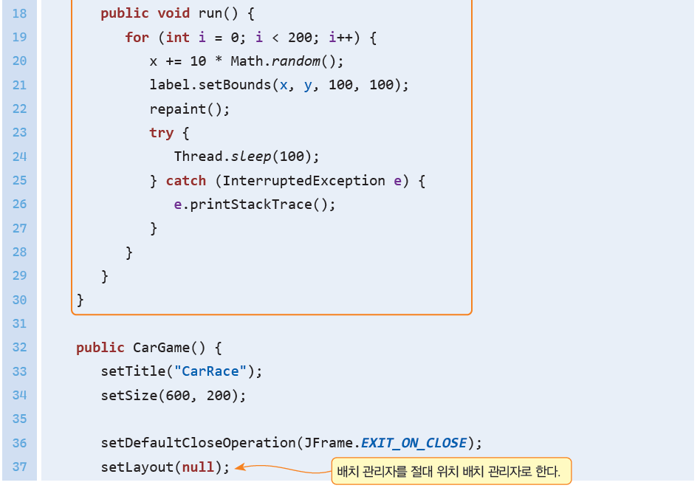
Sol: 자동차 경주 게임 만들기

Slide 25
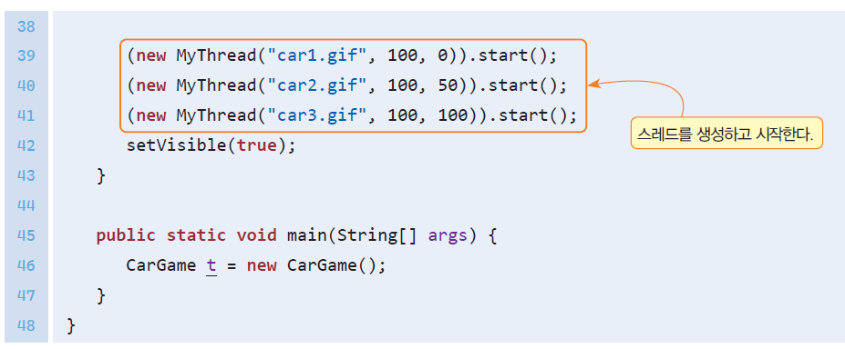
Sol: 자동차 경주 게임 만들기

Slide 26
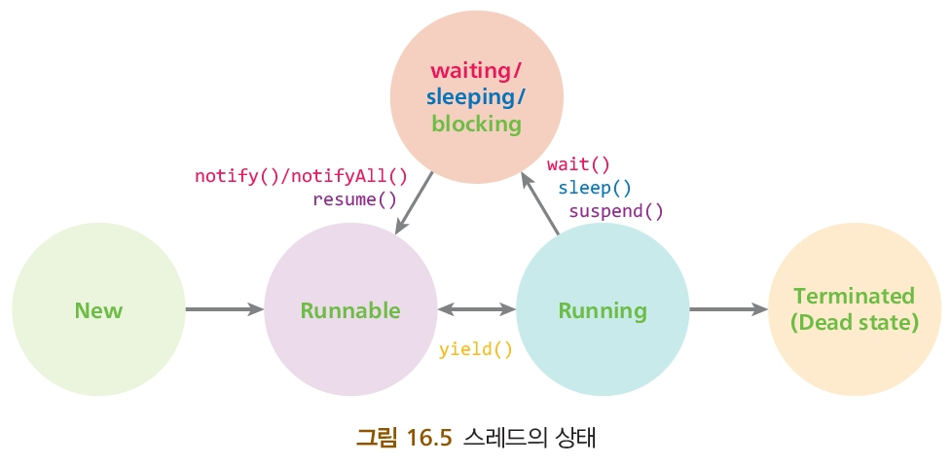
스레드 상태
New 상태 - Thread 클래스의 인스턴스는 생성되었지만 start() 메소드를 호출하기 전이라면 스레드는 New 상태에 있다.
Runnable 상태 - start() 메소드가 호출되면 스레드는 실행 가능한 상태가 된다. 하지만 아직 스레드 스케줄러가 선택하지 않았으므로 실행 상태는 아니다.
Running 상태 - 스레드 스케줄러가 스레드를 선택하면, 스레드는 실행 중인 상태가 된다.
Blocking 상태 - 스레드가 아직 살아 있지만, 여러 가지 이유로 현재 실행할 수 없는 상태이다.
Terminated 상태 - 스레드가 종료된 상태이다. 스레드의 run() 메소드가 종료되면 스레드도 종료된다.

Slide 27
생성 상태와 실행 가능 상태
생성 상태
Thread 클래스를 이용하여 새로운 스레드를 생성
start()는 생성된 스레드를 시작
stop()은 생성된 스레드를 멈추게 한다.
실행 가능 상태
스레드가 스케줄링 큐에 넣어지고 스케줄러에 의해 우선순위에 따라 실행

Slide 28
실행 중지 상태
실행 가능한 상태에서 다음의 이벤트가 발생하면 실행 중지 상태로 된다.
스레드나 다른 스레드가 suspend()를 호출하는 경우
스레드가 wait()를 호출하는 경우
스레드가 sleep()을 호출하는 경우
스레드가 입출력 작업을 하기 위해 대기하는 경우

Slide 29
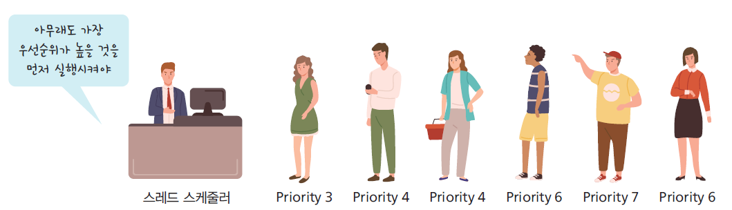
스레드 스케줄링
대부분의 경우 스레드 스케줄러는 선점형 스케줄링과 타임 슬라이싱을 사용하여 스레드들을 스케줄링한다. 그러나 어떤 스케줄링을 선택하느냐는 자바 가상 머신에 의하여 결정된다.

Slide 30
스레드 우선순위
우선순위는 1에서 10 사이의 숫자로 표시된다. 스레드의 기본 우선 순위는 NORM_PRIORITY이다. MIN_PRIORITY의 값은 1이고 MAX_PRIORITY의 값은 10이다.
정적 정수 MIN_PRIORITY(1)
정적 정수 NORM_PRIORITY(5)
정적 정수 MAX_PRIORITY(10)
void setPriority(int newPriority): 현재 스레드의 우선 순위를 변경한다.
getPriority(): 현재 스레드의 우선 순위를 반환한다.

Slide 31
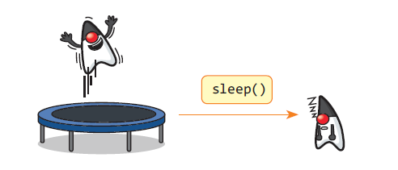
sleep()
Thread 클래스의 sleep() 메소드는 지정된 시간 동안 스레드를 재우기 위하여 사용된다. 스레드가 수면 상태로 있는 동안, 인터럽트되면 InterruptedException이 발생한다

Slide 32
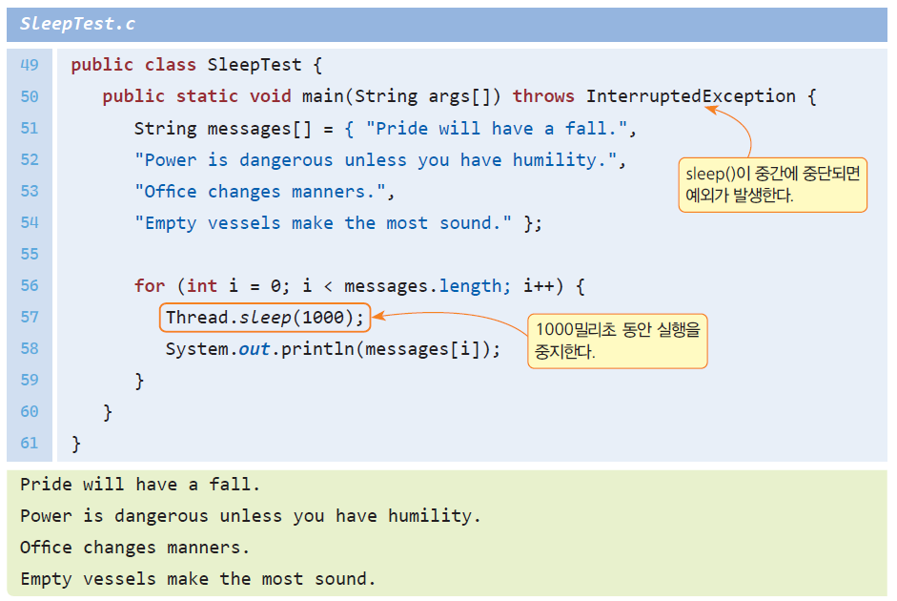
예제: 4초 간격으로 메시지 출력
sleep()을 이용하여 4초 간격으로 메시지를 출력하는 예제를 작성하여 보자.

Slide 33
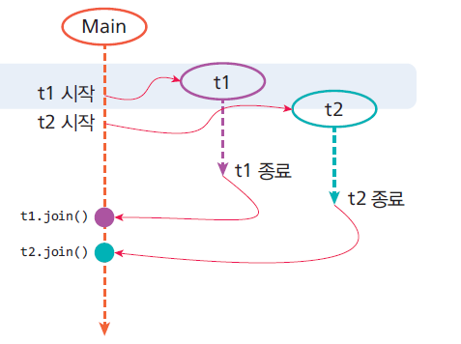
join()
join() 메소드는 스레드가 종료될 때까지 기다리는 메소드이다. 즉, 특정 스레드가 작업을 완료할 때까지 현재 스레드의 실행을 중지하고 기다리는 것이다.

Slide 34
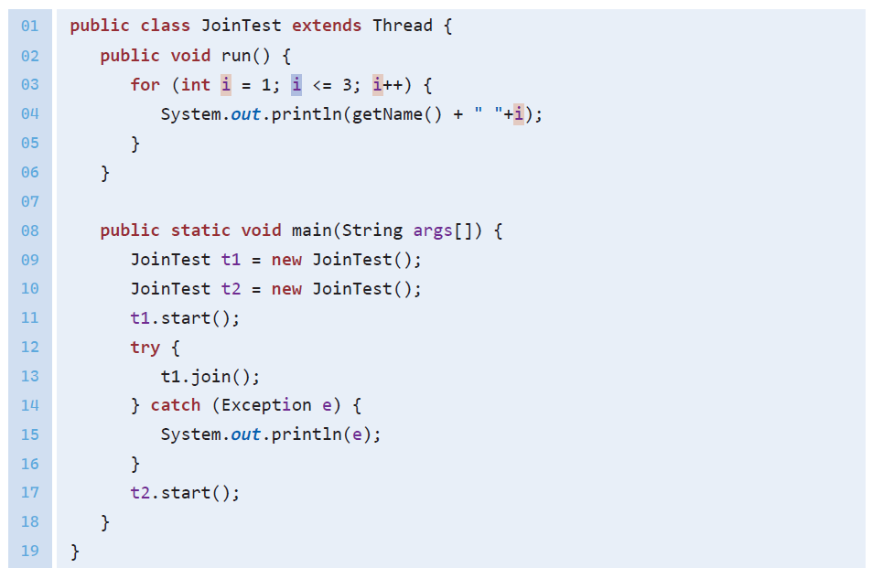
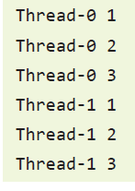
예제:
2개의 스레드 t1과 t2를 만들어서 t1이 종료되기를 기다렸다가 t2를 시작해보자.

Slide 35
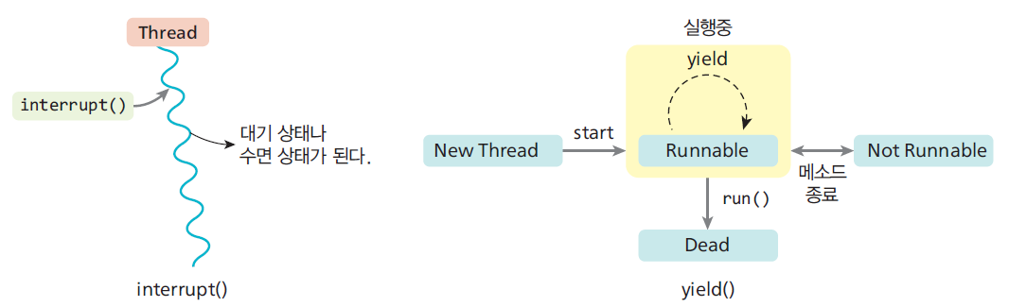
인터럽트(interrupt)와 yield()
인터럽트(interrupt)는 하나의 스레드가 실행하고 있는 작업을 중지하도록 하는 메커니즘이다.
yield()는 CPU를 다른 스레드에게 양보하는 메소드이다.

Slide 36
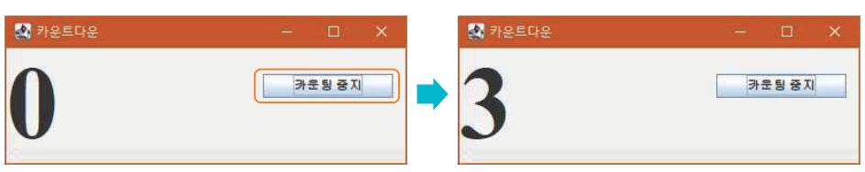
예제: 스레드 스케줄링
아래는 앞에서 등장하였던 그래픽 카운터 프로그램이다. 옆의 버튼을 누르면 0부터 10까지 세는 카운터가 중지되도록 한다.

Slide 37
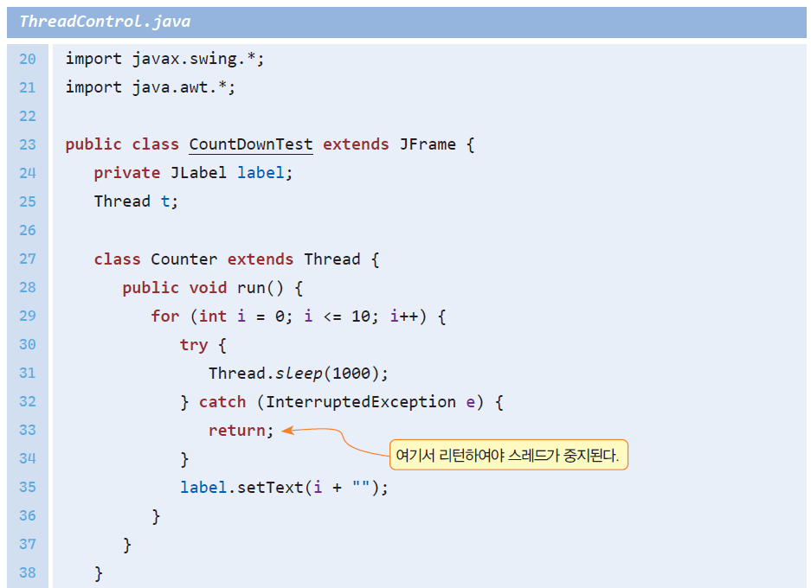
예제: 스레드 스케줄링

Slide 38
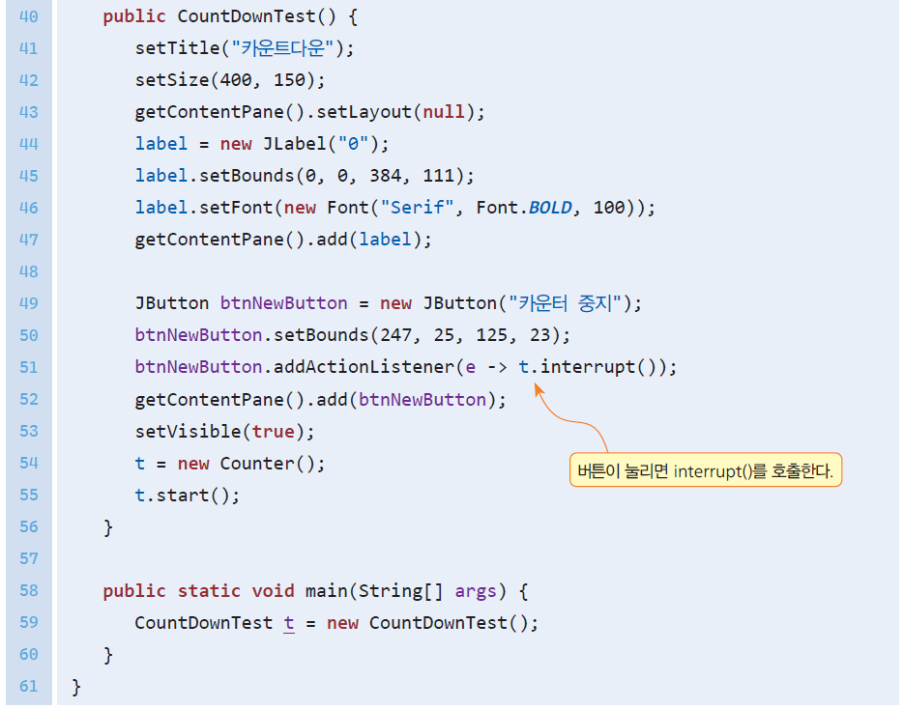
예제: 스레드 스케줄링

Slide 39
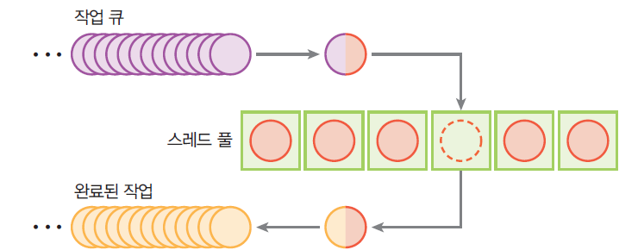
자바 스레드 풀
스레드 풀(thread pool)은 미리 초기화된 스레드들이 모여 있는 곳이다. 일반적으로 스레드가 저장된 컬렉션의 크기는 고정되어 있지만 반드시 그런 것은 아니다. 스레드 풀의 동일한 스레드를사용하여 N개의 작업을 쉽게 실행할 수 있다. 스레드의 개수보다 작업의 개수가 더 많은 경우 작업은 FIFO 큐에서 기다려야 한다.

Slide 40
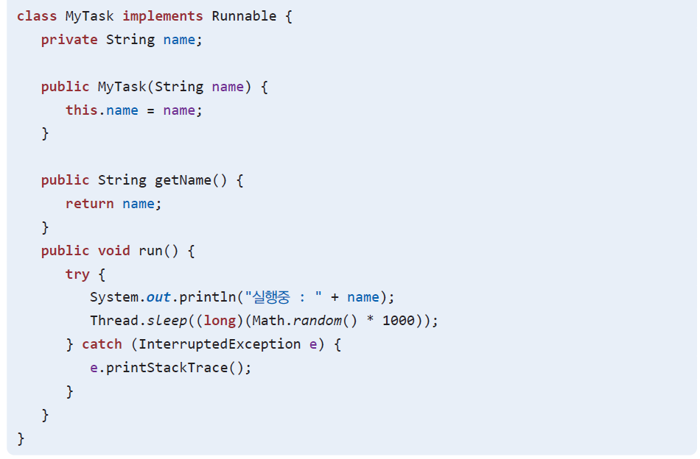
자바 스레드 풀
Java 5부터 자바 API는 Executor 프레임워크를 제공한다. 스레드 풀을 사용하면, 개발자는 Runnable 객체를 구현하고 ThreadPoolExecutor로 보내기만 하면 된다

Slide 41
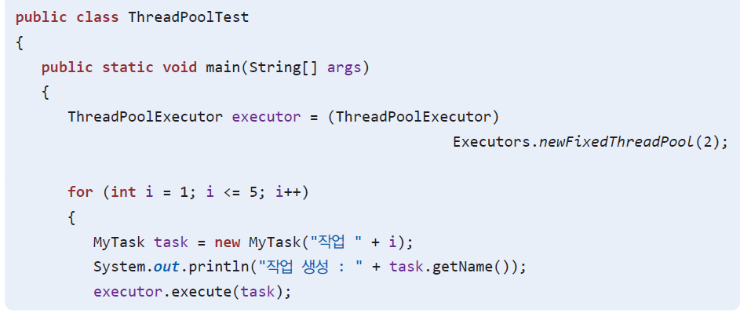
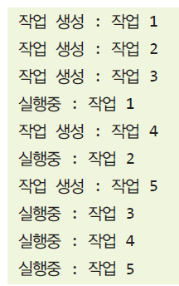
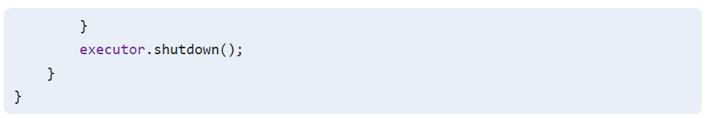
자바 스레드 풀

Slide 42
스레드 사용시 주의해야 할 점
스레드들은 동일한 데이터를 공유하기 때문에 매우 효율적으로 작업할 수 있다. 하지만 동일한 메모리를 사용하기 때문에 2가지의 문제가 발생할 수 있다.
스레드 간섭(thread interference)
메모리 불일치 문제(consistency problem)

Slide 43
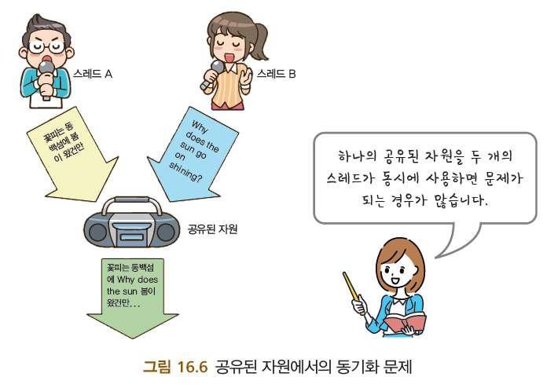
동기화
동기화(synchronization): 한 번에 하나의 스레드 만이 공유 데이터를 접근할 수 있도록 제어하는 것이 필요

Slide 44
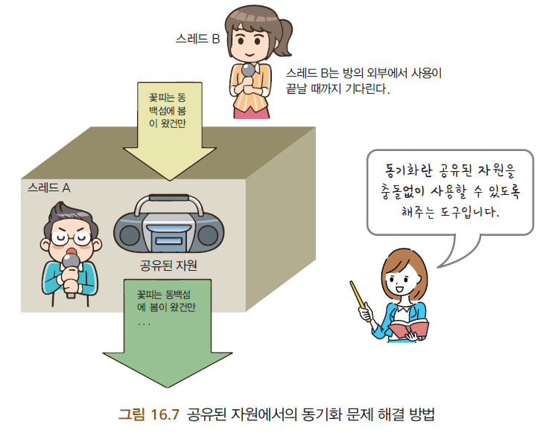
동기화의 기본 해법
밀폐된 방 안에 자원을 놓고 한 번에 하나의 스레드만 방문을 열고 사용할 수 있게 하는 것이다. 하나의 스레드의 작업이 끝나면다음 스레드가 사용할 수 있도록 한다.

Slide 45
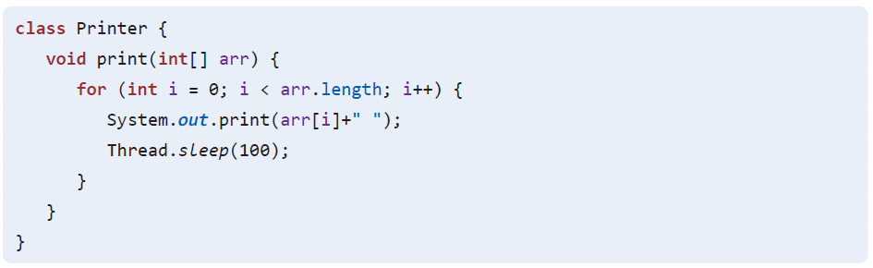
어떤 문제가 발생할 수 있는가?
정수 배열을 출력하는 클래스를 다음과 같이 작성하여 사용한다고 가정하자.

Slide 46
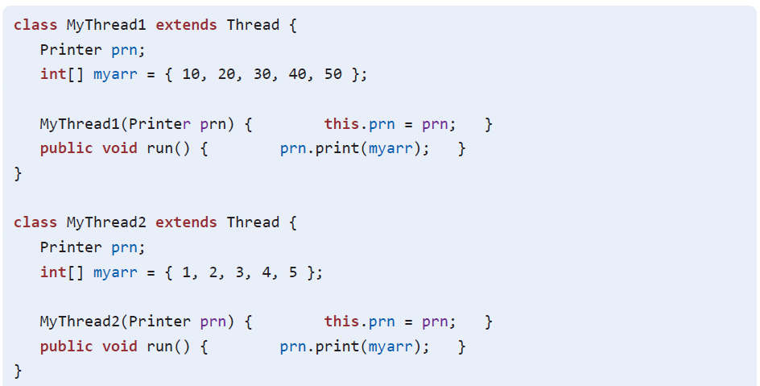
어떤 문제가 발생할 수 있는가?

Slide 47
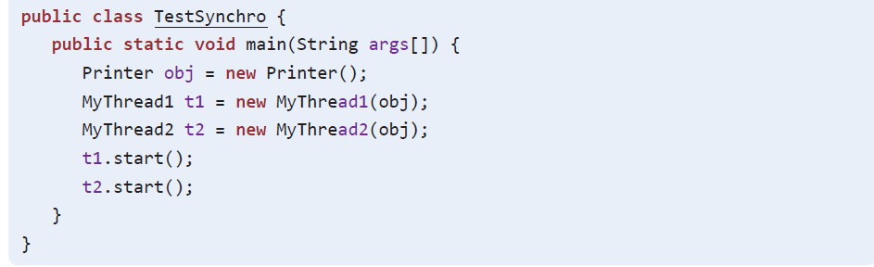
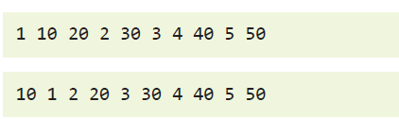
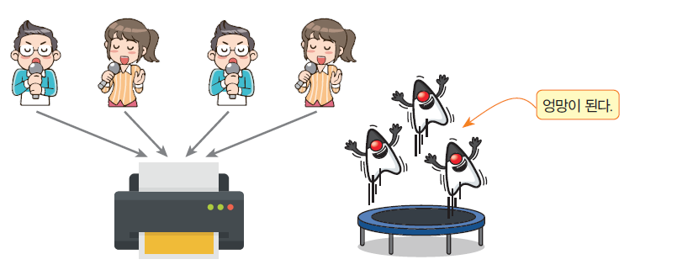
어떤 문제가 발생할 수 있는가?

Slide 48

자바에서의 동기화 방법
자바에서는 다음과 같은 3가지의 방법을 제공하고 있다.
동기화 메소드(synchronized method)
동기화 블록(synchronized block)
정적 동기화(static synchronization)

Slide 49
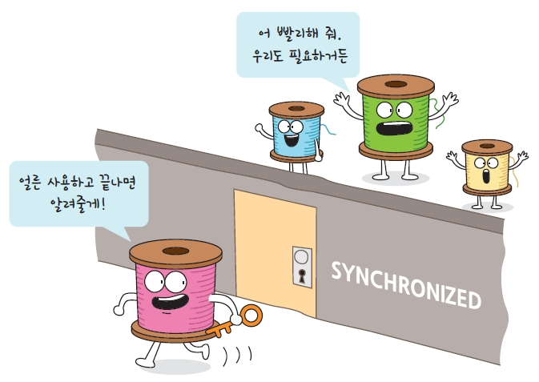
동기화 방법
동기화는 락(lock) 또는 모니터(monitor)로 알려진 방법을 사용하여 구축된다.

Slide 50
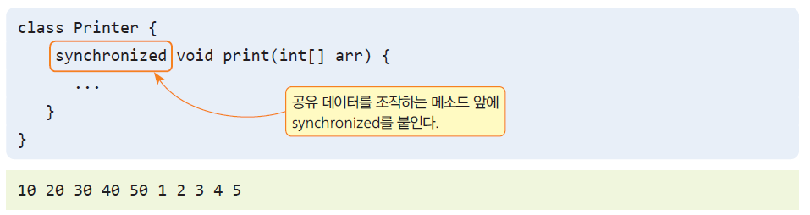
동기화 예제
동기화 메소드를 사용하여 이전 예제를 수정해보자. 다음과 같이 synchronized 키워드를 메소드 앞에 붙여주면 된다.

Slide 51
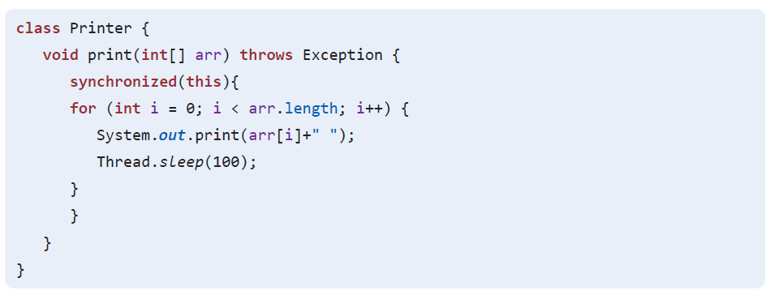
동기화 블록 사용 예제
메소드에 100줄의 코드가 있지만 10줄만 동기화하려는 경우, 동기화된 블록을 사용할 수 있다.

Slide 52

기아 상태
동일한 자원을 접근하려고, 동기화를 기다리면서 대기하는 스레드들이 많아지면 자바 가상 머신이 느려지거나 일시 중단되기도 한다. 이것을 교착 상태(deadlock), 기아(starvation)과 라이브락(livelock)이라고 한다.

Slide 53
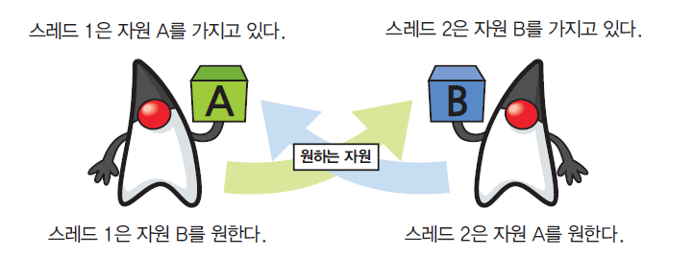
교착 상태
동일한 자원을 접근하려고, 동기화를 기다리면서 대기하는 스레드들이 많아지면 자바 가상 머신이 느려지거나 일시 중단되기도 한다. 이것을 교착 상태(deadlock), 기아(starvation)과 라이브락(livelock)이라고 한다.

Slide 54
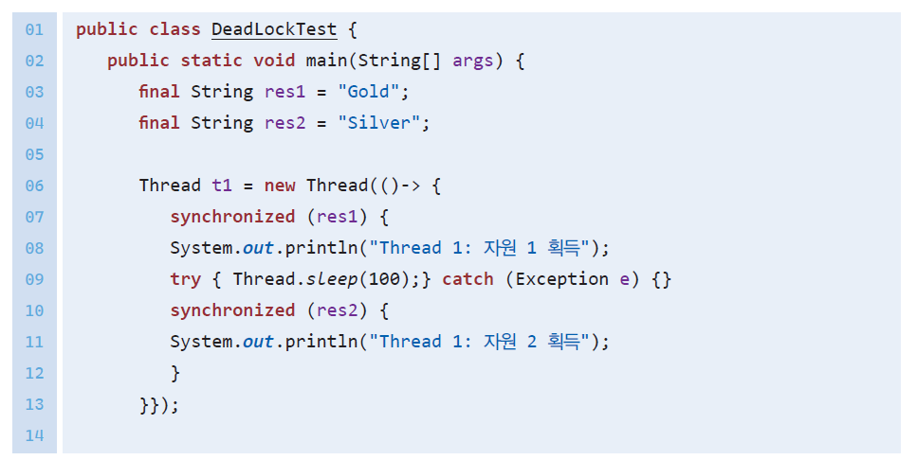
예제:

Slide 55

예제:

Slide 56

교착상태의 해결 방법 하나
간단하게 잠금 순서를 변경하는 기법만 살펴보자

Slide 57

중간점검

Slide 58

스레드간의 조정
만약 두개의 스레드가 데이터를 주고 받는 경우에 발생

Slide 59

2가지의 방법

Slide 60

wait()와 notify()

Slide 61

생산자/소비자 문제에 적용

Slide 62

Buffer 클래스

Slide 63

Buffer 클래스

Slide 64

생산자

Slide 65

소비자

Slide 66

실행 결과

Slide 67

만약 wait()를 사용하지 않는다면

Slide 68

중간점검

Slide 69

Lab: 공 움직이기
스레드를 이용하여 화면에서 공을 움직이는 프로그램을 작성해보자. 스레드의 작업을 지정할 때 람다식을 이용해보자.

Slide 70

Sol: 공 움직이기

Slide 71


Sol: 공 움직이기

Slide 72

Sol: 공 움직이기

Slide 73

Mini Project: 갤러그 게임 II
여기서는 스레드를 사용하여 게임 루프를 구현해보자. 3개의 객체(플레이어, 적, 미사일)가 등장한다.

Slide 74

Summary
멀티 스레딩이란 하나의 프로그램 안에서 동시에 실행되는 여러 개의 스레드를 생성하여서 작업을 동시에 처리하는 기법이다.
자바에서 스레드를 생성할 때, Thread 클래스를 상속받을 수도 있고, 아니면 Runnable 인터페이스를 구현할 수도 있다.
Thread 클래스를 상속받을 때는 run() 메소드를 오버라이딩하고 이곳에 작업을 위한 코드를 넣는다.
Runnable 인터페이스를 구현할 때는 인터페이스 안의 run() 메소드를 구현한다. 역시 이곳에 작업을 위한 코드를 넣는다.
스레드는 우선 순위를 기준으로 스케줄링된다. 동일한 우선 순위라면 라운드로빈 방식으로 스케줄링된다.
여러 개의 스레드가 데이터를 공유하면 동기화 문제가 발생한다. 동기화 문제란 어떤 스레드가 데이터를 조작하고 있는 도중에 다른 스레드가 끼어드는 것이다.
동기화 문제를 방지하려면 공유된 데이터, 즉 임계 영역을 synchronized 블록으로 지정하여야 한다.
스레드끼리 데이터를 주고받으려면 wait(), notifyAll() 등의 메소드를 사용한다.

Slide 75

Q & A

